Slide 1
“向日葵工程”四年级下册
第7课时
甘做红军守墓人

Slide 2

清明节，又称踏青节、行清节、祭祖节等，清明节与春节、端午节、中秋节并称为中国四大传统节日。
情境导入
扫墓祭祖与踏青郊游是清明节的两大主题，这两大传统主题在中国自古传承，至今不辍。

Slide 3
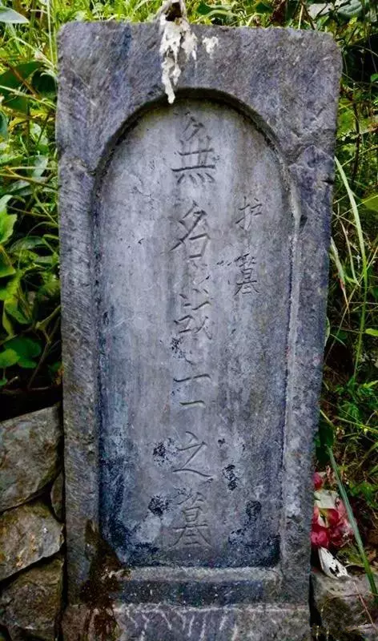
感知感悟
在永州市零陵区石岩头镇九江岭村，一座无名红军战士墓静静地矗立在银象山的苍松翠柏间。

Slide 4


思考
感知感悟
❊ 墓碑上为什么写着“无名战士”？
❊ 是什么人会来这里扫墓？

Slide 5
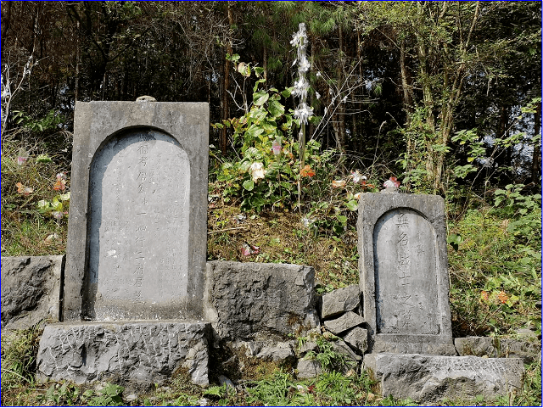
从太爷爷唐朝福、爷爷唐镇、父亲唐汉民，到现年40岁的唐立志，唐家四代人87年如一日自发为无名红军战士守墓，被当地干部群众传为美谈。
情感升华
文物专家邓少年表示：全国为红军守墓事迹的很多，但葬于自家祖坟的非常罕见，唐家四代人堪称该区拥军精神的典范。
位于唐家主墓左侧的无名红军战士墓

Slide 6
“我们不知道这位红军战士是哪里人、叫什么名字，但他是为老百姓翻身求解放而牺牲的，就是我们的亲人。我们全家自发自愿守护红军墓，就是要让子孙后代永远铭记这段历史，珍惜来之不易的幸福生活。”
——第四代守墓人唐立志
军民鱼水情

Slide 7
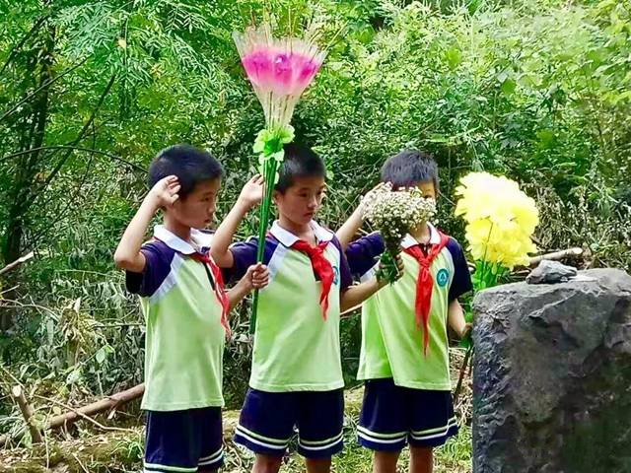
延伸拓展
讨论交流
❊ 为了铭记历史、缅怀先烈，我们可以做些什么？

